Slide 1
Konflikte aus dem Alltag der leitenden mpk
MPK-Symposium
21. September 2023
Prisca Fässler, MPK

Slide 2
Kurzvorstellung
Prisca Fässler
Oberglatt
MPA / MPK
Dipl. Bewegungspädagogin
Rückentrainerin
Nordic-Walking Instruktorin
Stretching Instruktorin
Hobbies
Tanzen Standard/Latein, Biken, Inlinen, Kochen

Slide 3
Einleitung
Eine MPK hört nicht auf zu arbeiten,
wenn sie müde ist. Sie hört auf, wenn
sie fertig ist.

Slide 4
Inhaltsverzeichnis
Konfliktbeschreibung, Bedeutung für mich
Praxisbeispiele
Plenumsdiskussion
Ursachen
Wirkung
Plenumsdiskussion
Management
Fazit

Slide 5
Konfliktbeschreibung
Bei einem Konflikt treffen unterschiedliche Einstellungen, Erwartungen, Interessen, Meinungen, Wertvorstellungen oder Ziele von Organisationen, Personen, gesellschaftlichen Gruppen oder Staaten aufeinander.
Bei uns in der Praxis entstehen Konflikte beim Aufeinandertreffen von Patienten, Ärzten, MPA, Angehörigen von Patienten, Lieferanten, externes Labor und Softwareherstellern………. „es menscheled bi eus“

Slide 6
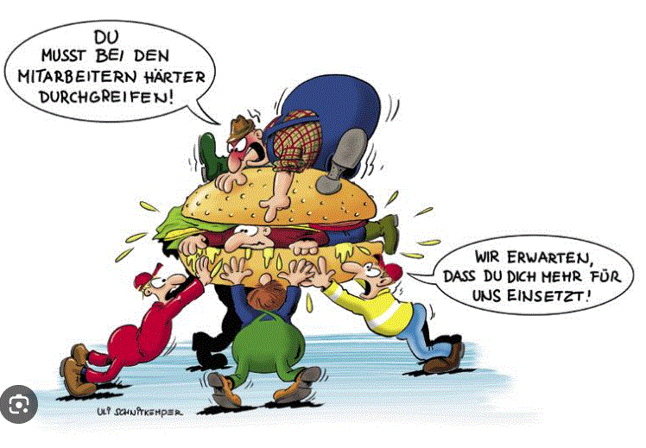
MPK sind in einer Sandwich Position

Slide 7
Praxisbeispiele
Externe Gründe
Software funktioniert nach Release-Einspielung am Montag nicht
Fachkräftemangel → MPA fordern höhere Löhne; Arbeitgeber lässt dies aber nicht zu
Interne Gründe
Personalmangel, Krankheitsausfälle, Ferienabwesenheiten, etc. → MPK ist voll im Tagesgeschäft eingespannt; Ärzte nehmen keine Rücksicht
Ständig wachsende Unzufriedenheit im MPA Team inkl. MPK
Und MPK muss Team motivieren und ‚bei guter Laune halten‘
Kernaufgaben der MPK bleiben liegen
Unpünktlichkeit der Ärzte führt zu Destabilisierung des Tagesgeschäfts
Ärzte planen Agenda um ohne mich zu informieren → z.B. kein Spätdienst

Slide 8
Ursachen
Unausgesprochene Erwartungen
Verschiedene Interessen
Personalmangel
Stress
Anstand und Respekt / Umgangston
9 to 5 Mentalität

Slide 9
Wirkung
Unangenehm / Störend
Zeitfresser / Mehraufwand
Schlechte Stimmung
Nerven strapazierend
Ermüdend, laugt aus
Demotivierend
Job macht keinen Spass mehr

Slide 10
Management
So sind wir organisiert, dass weniger Konflikte entstehen:
Leitender Arzt – MPK
Wer ist für was zuständig (Funktionendiagramm)
Teamsitzungen
Entscheide festhalten (Entscheidungstabelle)
Verbindlich für alle
Qualitätszirkel (QZ) für MPA, Ärzte und gemeinsame QZ
Ämtliliste
STV für MPK

Slide 11
Fazit
Ja, wir haben Konflikte - «es menscheled halt» - verschiedene Auffassungen, Meinungen, Einstellungen, Erwartungen, Werte und Ideen prallen bei uns in der Praxis aufeinander
Trotzdem bin ich der Meinung, dass mit regelmässigen Gesprächen, Teamsitzungen, QZ oder ausserbetrieblichen Aktivitäten (Minigolf, Escape-Room, etc.) viel zur Konfliktminimierung beigetragen werden kann
Weiter bin ich absolut überzeugt, dass viele der Konflikte und schwierigen Situation mit einem gutem Teamspirit abgeschwächt werden

Slide 12
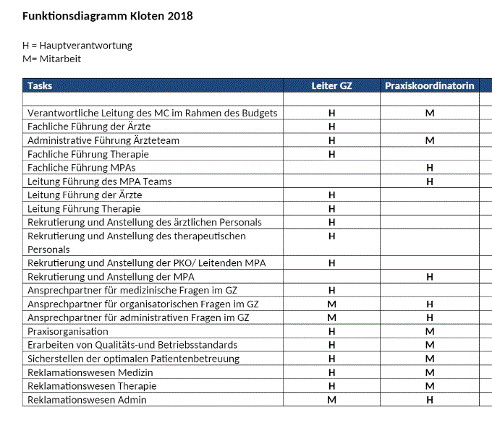
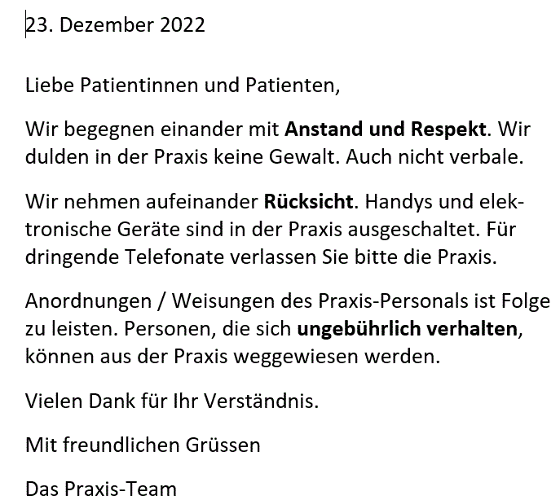
Anhang
Funktionendiagramm
Anstand und Respekt

